Slide 1
Veřejnoprávní povaha správního práva.
Ústavní základy veřejné správy.
Základy organizace veřejné správy.
Územní samospráva, dozor nad územní samosprávou, včetně normotvorby.
NVV31K Vybrané otázky správního práva (27. 9. 2024)
Mgr. Tomáš Svoboda, Ph.D.

Slide 2
Osnova
1/ Veřejnoprávní povaha správního práva
2/ Ústavní základy veřejné správy
3/ Základy organizace veřejné správy
4/ Územní samospráva, dozor nad územní samosprávou, včetně normotvorby
Základní představení/opakování uvedených oblastí, na které navazuje podrobnější výuka v předmětu NP111Zk Správní právo pro VS I a NP211Zk Správní právo pro VS II
Je-li cokoli nejasného, prosím ptejte se – konzultujte

Slide 3
1/ Správa soukromá a veřejná
Správa – záměrná činnost směřující k určitému cíli, spočívá, ve „spravování/řízení“, administrativa, není totožná s pojmem „management“
Správa soukromá – soukromé subjekty, soukromý zájem, soukromé cíle a úkoly, soukromé záležitosti, soukromoprávní prostředky, vše je dovoleno, co není zakázáno
Správa veřejná – veřejnoprávní subjekty (orgány veřejné správy/správní orgány), povinnost, veřejné cíle a úkoly, veřejnoprávní prostředky (formy), veřejný zájem, veřejné záležitosti (veřejné úkoly), povoleno je to, co zákon stanoví (v případě „tradičního“ výkonu veřejné správy)
Veřejná správa/stát není „firma“ – nutnost realizovat veřejné úkoly (bez ohledu na zisk a oblíbenost) a naplňovat a chránit/prosazovat veřejný zájem

Slide 4
1/ Veřejná správa
Správa vykonávána veřejnoprávní subjekty, které mají uloženo ji vykonávat jako svou povinnost. Spočívá ve správě veřejných záležitostí ve veřejném zájmu při uplatnění veřejně mocenských prostředků a metod (ale i průnik metod a prostředků soukromoprávních)
Další znaky veřejné správy:
aktivita,
výkonný charakter,
stálost,
zákonnost,
nařizovací (veřejná moc) či tzv. pečovatelská povaha,
dobrá správa a služebný charakter

Slide 5
1/ Vymezení veřejné správy
Co je to „veřejná správa“ – lze popsat, nikoliv jednoznačně a určitě definovat
Problém častých proměn veřejné správy – měnících se úkolů, forem atd.
Veřejná správa je „všudypřítomná“
Veřejná správa nás obklopuje v každodenním životě: veřejnoprávní média a tisk, zdravotnictví, MHD, regulace dopravy, školství, hygiena a ochrana spotřebitele, pokuty, …
Veřejná správa následuje člověka od narození do smrti: zdravotní péče, narození – matrika, MŠ a povinná školní docházka, občanský průkaz, řidičský průkaz, cestovní doklad (pas), nezaměstnanost, přijetí na VŠ, studium, jednání s úřady (koupě nemovitosti, registrace vozidla), protiprávní jednání, svatba/partnerství, podnikání, důchodové dávky, smrt, …
Spíše negativní vymezení = co veřejná správa není = odlišení od ostatních složek veřejné moci = zákonodárné + výkonné + soudní (odčítací metoda)

Slide 6
1/ Veřejná správa – regulace
Veřejná správa je předmětem zájmu:
správního práva,
finančního práva,
práva životního prostředí,
práva sociálního zabezpečení, …
Ale v kontextu veřejné správy je aplikováno také:
ústavní právo
občanské právo
trestní právo, …

Slide 7
1/ Veřejná správa a veřejná moc
Veřejná moc (nález ÚS ČSFR, sp. zn. I. ÚS 191/92 a ÚS ČR, sp. zn. II ÚS 75/93): „Veřejnou mocí se rozumí taková moc, která autoritativně rozhoduje o právech a povinnostech subjektů, ať již přímo, nebo zprostředkovaně. Subjekt, o jehož právech nebo povinnostech rozhoduje orgán veřejné moci, není v rovnoprávném postavení s tímto orgánem a obsah rozhodnutí tohoto orgánu nezávisí od vůle subjektu.“
Ale ne všechen výkon veřejné správy má tento charakter = tzv. veřejná správa nevrchnostenská, typicky dále dělena na:
Veřejnou správu fiskální (tzv. veřejný majetek)
Veřejnou správu pečovatelskou (různé tzv. veřejné služby)
Odlišné metody a související právní požadavky
Vrchnostenská správa = administrativněprávní metoda regulace, přísnější požadavky (výhrada zákona = nutný zákonný základ)
Nevrchnostenská správa = spíše smluvní charakter (regulace soukromým právem)

Slide 8
1/ Veřejná správa a veřejná moc
Potřeba odlišovat, jak veřejná správa vystupuje
NSS, sp. zn. 2 As 52/2010 (č. 2133/2010 Sb. NSS): Stejně jako stát, který je také veřejnoprávní veřejnoprávní korporací, korporací, totiž mají i územní samosprávné celky "Janusovu tvář“: buď vystupují v nadřazeném, vrchnostenském postavení, a pak jde o regulaci spadající svojí podstatou podstatou do veřejného veřejného práva ; anebo jednají jednají jako běžný smluvní partner v soukromoprávních vztazích.
Někdy problém odlišení práva veřejného a soukromého
Správní právo – jako právo VEŘEJNÉ – reguluje především (ale nikoli výhradně) rovinu „tradičního“, vrchnostenského výkonu veřejné správy

Slide 9
1/ Správní právo – pojem
Pojem
„Právním řádem“ výkonné moci ve sféře veřejné správy
Předmět úpravy správního práva
Organizace a činnost veřejné správy
A další aspekty – zejména. tzv. záruky zákonnosti ve veřejné správě
Obecná charakteristika
Prosazuje a chrání veřejný zájem
Upravuje vztahy mezi nerovnými subjekty
Konkrétní obsah jeho realizace je autoritativně určován úřední mocí
Disponuje možností správního (mocenského) donucení
Možná vnímání
Objektivní x subjektivní právo
Právo de lege lata x de lege ferenda
Věda správního práva x správní věda

Slide 10
1/ Správní právo – odvětví
Odvětvotvorná kritéria
Předmět právní regulace
Metoda právní regulace
Vnitřní systémová soudržnost
Společenský zájem na existenci daného subsystému jako svébytného právního odvětví
Ale správní právo není kodifikované (x občanské právo)
Členění:
Správní právo hmotné
Správní právo procesní
Správní právo organizační a kompetenční
Správní právo trestní
Z pedagogického pohledu – obecná a zvláštní část (+ mnohdy samostatně právo procesní)

Slide 11
1/ Správní právo – prameny
Prameny správního práva – v materiálním smyslu
Důvody tvorby správního práva (společenské poměry, zájmy, události…)
Prameny správního práva – ve formálním smyslu
Normativní právní akty
Ústavní pořádek
Zákony
Podzákonné právní předpisy
Normativní smlouvy
(Judikatura – formálně není pramenem, ale má rozhodující vliv na výklad a aplikaci)
Taktéž tzv. europeizace (evropské správní právo – zejména právo EU)

Slide 12
1/ Správní právo – normy
Obsahem správního práva = normy správního práva
= jednotlivá správně právní obecně závazná pravidla chování, vydaná v předepsané formě a vynutitelná státní mocí, nebo v některých případech vydaná a vynutitelná veřejnoprávní samosprávnou mocí
Členění, např.
Hmotněprávní, procesněprávní, organizační (či trestní)
Ukládající povinnost x opravňující
Vnitřní struktura (jako v případě jiných právních norem)
Hypotéza
Dispozice
(Sankce)

Slide 13
2/ Ústavní základy – organizace
Ústavní základy organizace i činnosti veřejné správy
Článek 67 Ústavy (1) Vláda je vrcholným orgánem výkonné moci. (2) Vláda se skládá z předsedy vlády, místopředsedů vlády a ministrů.
Článek 68 Ústavy (1) Vláda je odpovědna Poslanecké sněmovně. (2) Předsedu vlády jmenuje prezident republiky a na jeho návrh jmenuje ostatní členy vlády a pověřuje je řízením ministerstev nebo jiných úřadů. (3) Vláda předstoupí do třiceti dnů po svém jmenování před Poslaneckou sněmovnu a požádá ji o vyslovení důvěry…

Slide 14
2/ Ústavní základy – organizace
Ústavní základy organizace i činnosti veřejné správy
Článek 79 Ústavy (1) Ministerstva a jiné správní úřady lze zřídit a jejich působnost stanovit pouze zákonem. (2) Právní poměry státních zaměstnanců v ministerstvech a jiných správních úřadech upravuje zákon. (3) Ministerstva, jiné správní úřady a orgány územní samosprávy mohou na základě a v mezích zákona vydávat právní předpisy, jsou-li k tomu zákonem zmocněny.

Slide 15
2/ Ústavní základy – organizace
Ústavní základy organizace i činnosti veřejné správy
Článek 99 Ústavy Česká republika se člení na obce, které jsou základními územními samosprávnými celky, a kraje, které jsou vyššími územními samosprávnými celky.
Článek 100 Ústavy (1) Územní samosprávné celky jsou územními společenstvími občanů, která mají právo na samosprávu. Zákon stanoví, kdy jsou správními obvody. (2) Obec je vždy součástí vyššího územního samosprávného celku. (3) Vytvořit nebo zrušit vyšší územní samosprávný celek lze jen ústavním zákonem.

Slide 16
2/ Ústavní základy – organizace
Ústavní základy organizace i činnosti veřejné správy
Článek 101 Ústavy (1) Obec je samostatně spravována zastupitelstvem. (2) Vyšší územní samosprávný celek je samostatně spravován zastupitelstvem. (3) Územní samosprávné celky jsou veřejnoprávními korporacemi, které mohou mít vlastní majetek a hospodaří podle vlastního rozpočtu. (4) Stát může zasahovat do činnosti územních samosprávných celků, jen vyžaduje-li to ochrana zákona, a jen způsobem stanoveným zákonem.

Slide 17
2/ Ústavní základy – činnost
Ústavní základy organizace i činnosti veřejné správy
Čl. 78 Ústavy
K provedení zákona a v jeho mezích je vláda oprávněna vydávat nařízení. Nařízení podepisuje předseda vlády a příslušný člen vlády.
Čl. 79 odst. 3 Ústavy
Ministerstva, jiné správní úřady a orgány územní samosprávy mohou na základě a v mezích zákona vydávat právní předpisy, jsou-li k tomu zákonem zmocněny.
Čl. 104 Ústavy
(1) Působnost zastupitelstev může být stanovena jen zákonem. (2) Zastupitelstvo obce rozhoduje ve věcech samosprávy, pokud nejsou zákonem svěřeny zastupitelstvu vyššího územního samosprávného celku. (3) Zastupitelstva mohou v mezích své působnosti vydávat obecně závazné vyhlášky.

Slide 18
2/ Ústavní základy – činnost
Ústavní základy organizace i činnosti veřejné správy
Článek 1 Ústavy (1) Česká republika je svrchovaný, jednotný a demokratický právní stát založený na úctě k právům a svobodám člověka a občana. (2) Česká republika dodržuje závazky, které pro ni vyplývají z mezinárodního práva.
Článek 2 Ústavy
(1) Lid je zdrojem veškeré státní moci; vykonává ji prostřednictvím orgánů moci zákonodárné, výkonné a soudní. (3) Státní moc slouží všem občanům a lze ji uplatňovat jen v případech, v mezích a způsoby, které stanoví zákon. (4) Každý občan může činit, co není zákonem zakázáno, a nikdo nesmí být nucen činit, co zákon neukládá.
Článek 3 Ústavy Součástí ústavního pořádku České republiky je Listina základních práv a svobod.

Slide 19
2/ Ústavní základy – činnost
Ústavní základy organizace i činnosti veřejné správy
Právní požadavky na činnost veřejné správy
Nejen dodržování obecné zákonnosti (zásada legality)
Ale také ochrana subjektivních práv
Tato (chráněná) práva mohou plynout jak z norem správního práva, tak z jiných norem veřejného práva, ale především také z ústavního pořádku či mezinárodního práva
Katalog základních práv = Listina základních práv a svobod
Pozn. – v rovině ústavního pořádku základů schází výslovný základ organizace neúzemní samosprávy

Slide 20
3/ Veřejná správa – duální pojetí
Soustava (veřejnoprávních) subjektů a vykonavatelů, kteří uskutečňují veřejnou správu (ve veřejném zájmu, správa veřejných záležitostí) a realizují jí v některé ze (zákonem) stanovených forem či daným způsobem…
Veřejná správa je duálním pojmem
Materiální/funkcionální/dynamické pojetí – (správní) činnost „CO ?“, resp. JAK – jako tzv. dobrá správa,
Formální/organizační/statické pojetí – organizace „KDO ?“, vypovídá o subjektech a vykonavatelích veřejné správy

Slide 21
3/ Pojem organizace
Pojem organizace (polysém): soustava subjektů a vykonavatelů veřejné správy
Univerzální/systém
Institucionální – instituce/orgán/úřad
Struktura
Funkční (organizační činnost)
Druhy organizace: formální a neformální (organizace VS je typicky přísně formalizovaná)
Organizační moc
Oprávnění organizovat, přijímat organizační akty
Ve vztahu k VS primárně náleží moci zákonodárné (jádrem čl. 79 odst. 1 Ústavy)
Externí (VS je organizována) x interní (VS se sama organizuje)

Slide 22
3/ Organizační principy
Míra jejich uplatnění předurčuje výslednou podobu organizace veřejné správy
Územní x věcný
Centralizace x decentralizace
Koncentrace x dekoncentrace – prostorové organizační členění
Vertikální – vytváří hierarchii, vztahy nadřízenosti a podřízenosti mezi jednotlivými organizačními složkami
Horizontální – v rámci organizačního stupně je vytvořeno několik složek na stejné úrovni, tj. jeden stupeň se rozdělí na několik částí se samostatnými okruhy činnosti
Kolegiální x monokratický
Volební x jmenovací
Úřední x občanský
Dochází k jejich vzájemné kombinaci

Slide 23
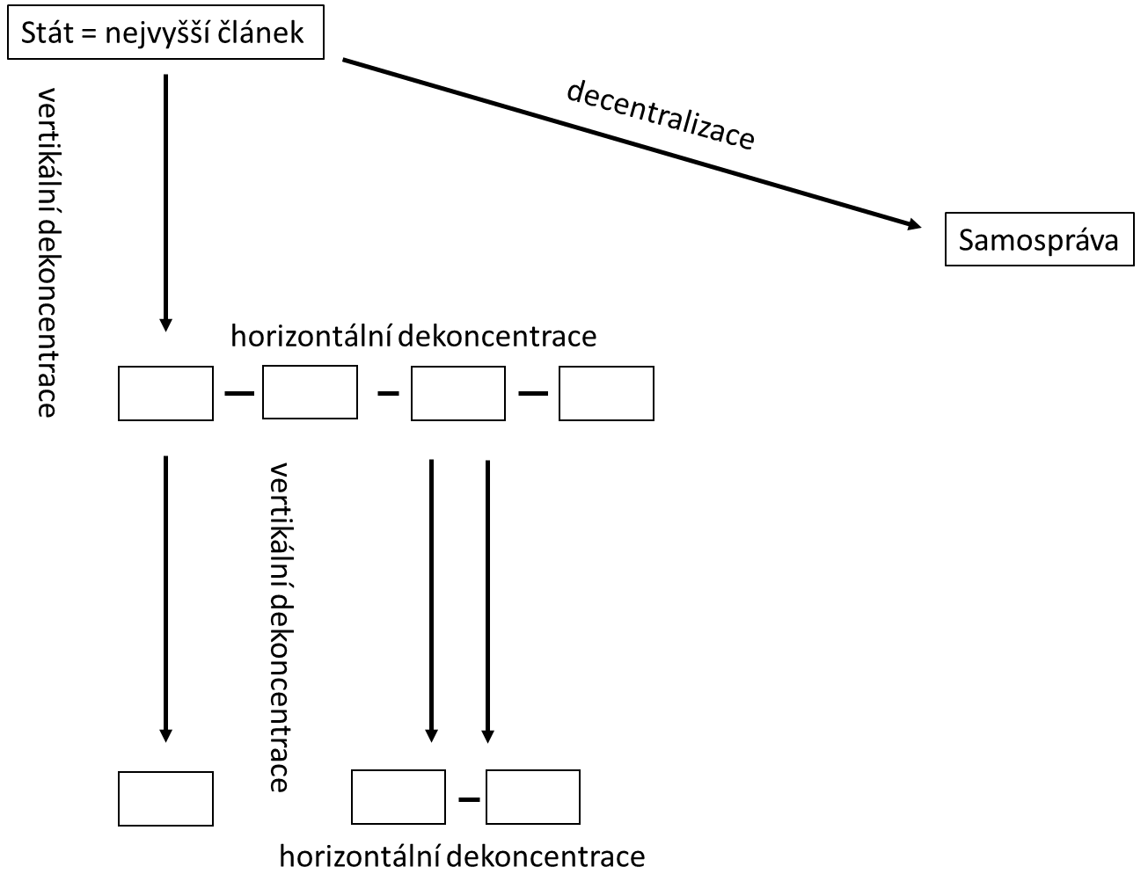

Slide 24
3/ Právní východiska organizace veřejné správy
Ústavní východiska
Čl. 1 odst. 1 Ústavy
Čl. 8 Ústavy
Čl. 67 Ústavy
Čl. 79 odst. 1 Ústavy
Čl. 99 až 105 Ústavy
+ Ústavní zákon č. 347/1997 Sb. (zřízení samosprávných krajů)
Zákonná východiska
Zákon č. 2/1969 Sb. = tzv. kompetenční zákon
Zákon č. 51/2020 Sb.
Mezinárodní právo
Evropská charta místní samosprávy (č. 181/1999 Sb.)

Slide 25
3/ Subjekty a vykonavatelé veřejné správy
Subjekt/nositel – má práva a povinnosti, náleží mu, nese odpovědnost
Veřejnoprávní KORPORACE – STÁT, obce a kraje, veřejné vysoké školy, profesní komora s povinným členstvím…
Jiné právnické osoby veřejného práva (teorie: veřejný ústav/podnik/fond)
Vykonavatelé – orgán/úřad, který BEZPROSTŘEDNĚ vykonává JMÉNEM, V ZÁJMU A NA ÚČET SUBJEKTU VEŘEJNOU SPRÁVU
Pravomoc – souvislosti se správní činností, „jak se to dělá“, souhrn právních prostředků k realizaci působnosti
Působnost (dělení na druhy veřejné správy), „co se dělá“, předmět, obsah a rozsah činnosti
Veřejnou správu mohou vykonávat subjekty i mimo organizaci veřejné správy na základě zákonné delegace

Slide 26
3/ Veřejná správa jako organizace a organizace VS
Které orgány (vykonavatelé) uskutečňují veřejnou správu jako činnost
Orgán musí mít veřejnoprávní povahu
Originární: stát a veřejnoprávní korporace
Odvozenou od veřejné moci (na základě zákona): FO/PO, na základě delegace (akreditace, autorizace, …), stávají se „agentem“ veřejné správy a jejím vykonavatelem

Slide 27
3/ Správní orgán jako vykonavatel veřejné správy
Významy pojmu správní orgán
Obecný, teoretický pojem
Legální
Legislativní zkratka orgánu veřejné správy (§ 1 odst. 1 správního řádu č. 500/2004 Sb., § 4 odst. 1 písm. a) soudního řádu správního č. 150/2002 Sb., …) – pozor, specifický kontext!
Nadto různá pojetí – funkční (správní orgán) x institucionální (správní úřad)

Slide 28
3/ Státní správa a samospráva
Samospráva:
Správa části veřejných záležitostí těmi, jichž se bezprostředně týká
Subjekt: územní samosprávné celky (obce a kraje) a další/jiné veřejnoprávní korporace (samosprávné komory, vysoké školy), právo na samosprávu (ústavně či zákonem zaručené) a povinnost ji vykonávat
Vykonavatel: orgány ÚSC, orgány jiných veřejnoprávních korporací
Autonomie na státu – právní (vlastní veřejná moc, zejména vlastní normotvorba a trestání), majetková…
Obecné pravidlo = stát může zasahovat do jejich činnosti, vyžaduje-li to ochrana zákona, a jen způsobem stanoveným zákonem

Slide 29
3/ Státní správa a samospráva
Samospráva:
Nezávislost při výkonu samosprávy (vázanost zákony), vázanost vlastními (právními – vnitřními) předpisy
Tradiční dělení samosprávy
územní (ústavně - čl. 8 a čl. 99 až 105 Ústavy a mezinárodně – č. 181/1999 Sb. zaručena) a
zájmová (profesní)
Prozatímní zákon o obecním zřízením 1849: „základem svobodného státu je svobodná obec“

Slide 30
3/ Státní správa a samospráva
Samospráva:
Nejvýznamnější = obecní (krajská) samospráva (jako jediná ústavně zaručena)
Tzv. samostatná působnost územních samosprávných celků
§ 35 zákona č. 128/2000 Sb., o obcích:
(1) Do samostatné působnosti obce patří záležitosti, které jsou v zájmu obce a občanů obce, pokud nejsou zákonem svěřeny krajům nebo pokud nejde o přenesenou působnost orgánů obce nebo o působnost, která je zvláštním zákonem svěřena správním úřadům jako výkon státní správy, a dále záležitosti, které do samostatné působnosti obce svěří zákon.
(2) Do samostatné působnosti obce patří zejména záležitosti uvedené v § 84, 85 a 102, s výjimkou vydávání nařízení obce. Obec v samostatné působnosti ve svém územním obvodu dále pečuje v souladu s místními předpoklady a s místními zvyklostmi o vytváření podmínek pro rozvoj sociální péče a pro uspokojování potřeb svých občanů. Jde především o uspokojování potřeby bydlení, ochrany a rozvoje zdraví, dopravy a spojů, potřeby informací, výchovy a vzdělávání, celkového kulturního rozvoje a ochrany veřejného pořádku.
(3) Při výkonu samostatné působnosti se obec řídí
a) při vydávání obecně závazných vyhlášek zákonem,
b) v ostatních záležitostech též jinými právními předpisy vydanými na základě zákona.

Slide 31
3/ Státní správa a samospráva
Státní správa:
Správa záležitostí státu přímo státem, jménem státu a v zájmu státu
Instanční vztahy nadřízenosti a podřízenosti
Subjekt: stát
Vykonavatel („správní úřad“, „orgán státní správy“):
orgány státu (orgány státní správy), tzv. přímí vykonavatelé
orgány jiných subjektů - zákonem jsou pověřeni k výkonu státní správy (čl. 105 Ústavy „Výkon státní správy lze svěřit orgánům samosprávy jen tehdy, stanoví-li to zákon“) - nepřímí vykonavatelé – tzv. přenesená působnost, např. obecní a krajský úřad; příspěvek na přenesenou působnost (§ 62 zákona o obcích a § 29 zákona o krajích)
V ČR tzv. smíšený model

Slide 32
3/ Státní správa a samospráva
Kombinace…
Samospráva = samostatná působnost
Státní správa – a) přímá a b) nepřímá – tzv. přenesená působnost
Smíšený/spojený model: orgány ÚSC (především jejich úřady) vedle samosprávy a samostatné působnosti vykonávají za stát, pro stát a jménem státu působnost přenesenou, neboli státní správu
výhoda: nemusí se zřizovat speciální a nové orgány, dělají to „jiní“, je to blíže občanům
nevýhoda: střet samosprávy a státní správy (tzv. systémová podjatost), obtížná kontrola, složitost, vázané na obcích a krajích…

Slide 33
3/ Státní správa a samospráva
Výroční zpráva o veřejné správě 2018 (str. 19)
Již z podstaty fungování spojeného modelu výkonu veřejné správy vyplývá, že občané přicházejí do kontaktu s veřejnou správou nejvíce prostřednictvím obecních úřadů (vč. městských úřadů, magistrátů nebo úřadů městyse). Na těchto úřadech je koncentrováno největší množství agend, přičemž se jedná zejména o ty, které vyžadují nejširší územní dostupnost.
Výroční zpráva o veřejné správě 2016 (str. 11)
Přestože "veřejná správa" není ústavní pojem, rozumíme mu a vnímáme jej jako most pojící státní správu a územní samosprávu. Systém veřejné správy v ČR není jednoduchý, mísí se v něm ústavní samosprávné pojetí s členěním státu na okresy, které bylo založeno dnes již jedním z nejstarších zákonů českého právního řádu. Dvě rozdílná územně správní členění nutně působí ve spojeném modelu výkonu veřejné správy problémy občanům i úřadům. Tyto a rovněž i další méně archaické potíže začaly řešit strategie veřejné správy právě v roce 2016 s cílem harmonizovat administrativu státu a dokončit reformu započatou v 90. letech 20. století. (str. 11)

Slide 34
3/ Státní správa a samospráva
Výroční zpráva o veřejné správě 2018 (str. 52)
Činností, kterými jsou územně správní celky úřady pověřeny v přenesené působnosti, jsou desítky a zde jsou uvedeny příklady některých z nich:
správní rozhodování a dozorové činnosti v silničním hospodářství,
přestupkové řízení ve věcech bezpečnosti a plynulosti silničního provozu,
správní rozhodování a dozorové činnosti při provozování drah a drážní dopravy,
památková péče a správa sbírek muzejní povahy,
územní plánování,
územní rozhodování a rozhodování na úseku stavebního řádu a vyvlastnění,
sociální služby, sociálně-právní ochrana dětí,
přestupková řízení ve věcech veřejného pořádku, občanského soužití a majetku,
správa matrik a státního občanství,
vodní a lesní hospodářství, myslivost,
zemědělství, ochrana přírody a krajiny, ochrana ovzduší,
hospodaření a nakládání s odpady,
ochrana zemědělského půdního fondu.

Slide 35
3/ Veřejná správa jako státní správa a samospráva
státní správa
organizace
přímá státní správa
nepřímá státní správa/přenesená
činnost
NSA - nařízení vlády, vyhlášky, nařízení
ústřední
celostátní
územní – tzv. dekoncentráty
ISA
OOP
VŘPS
FÚ/BZ
regionální
místní/územní

Slide 36
3/ Veřejná správa jako státní správa a samospráva
samospráva
organizace
územní
zájmová/profesní
činnost
NSA
krajská/VÚSC
územní/obecní
ISA
OOP
VŘPS
FÚ/BZ
„komory“
VŠ
Statutární/vnitřní předpisy – stanovy, SZŘ, DiŘ, směrnice o studiu, „citační směrnice“, atd.
obecně závazné vyhlášky – místní poplatky, odpad, atd.

Slide 37
3/ Soudobá organizace veřejné správy v ČR
Zákon č. 51/2020 Sb., o územně správním členění státu
Území České republiky se pro výkon státní správy člení na správní obvody krajů. Správní obvod kraje s výjimkou správního obvodu hlavního města Prahy se člení na správní obvody obcí s rozšířenou působností. Správní obvod obce s rozšířenou působností je vymezen výčtem území obcí a vojenských újezdů. Území obce a území vojenského újezdu je vymezeno hranicí jednoho nebo více souvislých katastrálních území. Prostřednictvím správních obvodů obcí s rozšířenou působností jsou vymezeny okresy.
Organizace ústřední správy – vláda, ministerstva a další ústřední orgány, orgány s celostátní působnosti, NKÚ, ČNB
Organizace regionální správy
Organizace územní/místní správy

Slide 38
3/ Soudobá organizace veřejné správy v ČR
Přímí vykonavatelé státní správy:
Prezident (Bezpečnostní rada státu, ústavní zákon č. 110/1998 Sb.)
Vláda
Ministerstva a jiné ústřední orgány státní správy
Další (neústřední) orgány státní správy s celostátní působností
Dekoncentrované (územní a specializované) orgány státní správy
Veřejné sbory (PCŘ, HZS, …)
Nepřímí vykonavatelé státní správy:
Orgány ÚSC
FO a orgány PO (na základě delegace a zákonného zmocnění)

Slide 39
3/ Soudobá organizace veřejné správy v ČR
Organizace ústřední správy:
Prezident republiky a vláda (čl. 78 Ústavy a právní předpisy – nařízení vlády, akty řízení – usnesení vlády)
Vláda je vrcholným orgánem státní správy, kolegiální princip, koordinační a kontrolní funkce
Skládá se z předsedy vlády, místopředsedů a ministrů
Čl. 79 odst. 1 Ústavy „Ministerstva a jiné správní úřady lze zřídit a jejich působnost stanovit pouze zákonem.“
Zákon č. 2/1969 Sb., o zřízení ministerstev a jiných ústředních orgánů státní správy České republiky (tzv. kompetenční zákon)

Slide 40
3/ Soudobá organizace veřejné správy v ČR
Zákon č. 2/1969 Sb., o zřízení ministerstev a jiných ústředních orgánů státní správy České republiky
Ústřední orgány státní správy (ústřední správní úřady) - 2 kategorie
§ 1 ÚOSS v jejichž čele je člen vlády a jsou ministerstvy
§ 2 ÚOSS v jejichž čele není člen vlády (některé z nich mají být nezávislé)

Slide 41
3/ Soudobá organizace veřejné správy v ČR
Zákon č. 2/1969 Sb., o zřízení ministerstev a jiných ústředních orgánů státní správy České republiky
Ministerstva
zkoumají společenskou problematiku v okruhu své působnosti, analyzují a činí opatření k řešení aktuálních otázek. Zpracovávají koncepce rozvoje svěřených odvětví a řešení stěžejních otázek, o návrzích informují veřejnost.
předkládají podklady potřebné pro sestavení návrhů státních rozpočtů
zaujímají stanovisko k návrhům, které předkládají jiná ministerstva
pečují o náležitou právní úpravu; připravují návrhy zákonů a jiných právních předpisů týkajících se věcí, které patří do jejich působnosti, dbají o zachovávání zákonnosti
navzájem si vyměňují potřebné informace a podklady. Nižší orgány státní správy jim podávají zprávy a sdělují údaje, které si příslušná ministerstva vyžadují v rozsahu nezbytně nutném pro plnění svých úkolů.
Pomocná funkce Úřadu vlády
poradní orgán: Legislativní rada a Rada hospodářské a sociální dohody

Slide 42
3/ Soudobá organizace veřejné správy v ČR
§ 1 - v České republice působí tyto ústřední orgány státní správy, v jejichž čele je člen vlády:
1. Ministerstvo financí,
2. Ministerstvo zahraničních věcí,
3. Ministerstvo školství, mládeže a tělovýchovy,
4. Ministerstvo kultury,
5. Ministerstvo práce a sociálních věcí,
6. Ministerstvo zdravotnictví
7. Ministerstvo spravedlnosti,
8. Ministerstvo vnitra,
9. Ministerstvo průmyslu a obchodu,
10. Ministerstvo pro místní rozvoj,
11. Ministerstvo zemědělství,
12. Ministerstvo obrany,
13. Ministerstvo dopravy,
14. Ministerstvo životního prostředí

Slide 43
3/ Soudobá organizace veřejné správy v ČR
§ 2 V České republice působí tyto další ústřední orgány státní správy:
1. Český statistický úřad,
2. Český úřad zeměměřický a katastrální,
3. Český báňský úřad,
4. Úřad průmyslového vlastnictví,
5. Úřad pro ochranu hospodářské soutěže (podřazováno pod „nezávislé“),
6. Správa státních hmotných rezerv,
7. Státní úřad pro jadernou bezpečnost,
8. Národní bezpečnostní úřad,
9. Energetický regulační úřad (podřazováno pod „nezávislé“),
10. Úřad vlády České republiky,
11. Český telekomunikační úřad,
12. Úřad pro ochranu osobních údajů (podřazováno pod „nezávislé“),
13. Rada pro rozhlasové a televizní vysílání (podřazováno pod „nezávislé“),
14. Úřad pro dohled nad hospodařením politických stran a politických hnutí,
15. Úřad pro přístup k dopravní infrastruktuře
16. Národní úřad pro kybernetickou a informační bezpečnost.
17. Národní sportovní agentura (nově – 2019)
18. Digitální a informační agentura (nově – 2022)

Slide 44
3/ Soudobá organizace veřejné správy v ČR
Další orgány státní správy – správní úřady s celostátní působností
Např.: Národní památkový ústav, Česká správa sociálního zabezpečení, Úřad práce, Státní úřad inspekce práce, Úřad pro civilní letectví, Generální finanční ředitelství, Specializovaný finanční úřad, Drážní úřad, Úřad pro mezinárodněprávní ochranu dětí, Státní ústav pro kontrolu léčiv, Národní akreditační úřad, …
Další orgány státní správy – Územně dekoncentrované (specializované) orgány státní správy (tzv. dekoncentráty)
Princip územní (kraje, okresy, jiné správní obvody) a věcný (specializace)
Finanční úřady, krajské hygienické stanice, krajská vojenská velitelství, okresní správy sociálního zabezpečení, obvodní báňské úřady, katastrální úřady, inspektoráty ČOI/ČIŽP/SZPI, …

Slide 45
3/ Soudobá organizace veřejné správy v ČR
Veřejné sbory - vnitřní a vnější bezpečnost a pořádek, ale také se podílí na výkonu veřejné správy tím, že a) vydávají ISA (rozhodnutí a tzv. jiné úkony – stanoviska, vyjádření), a zejména b) činí faktické úkony, zákroky či zásahy
Z. č. 361/2003 Sb. – bezpečnostní sbory (§ 1 odst. 1) tvoří: Policie České republiky (z. č. 273/2008 Sb.), Hasičský záchranný sbor České republiky (z. č. 320/2015 Sb.), Celní správa České republiky (z. č. 17/2012 Sb.), Vězeňská služba České republiky (z. č. 555/1992 Sb.), Generální inspekce bezpečnostních sborů (z. č. 341/2011 Sb.), Bezpečnostní informační služba (z. č. 154/1994 Sb.) a Úřad pro zahraniční styky a informace (z. č. 153/1994 Sb.)
Z. č. 219/1999 Sb. – ozbrojené síly (§ 3 odst. 2) tvoří: armáda, Vojenská kancelář prezidenta republiky a Hradní stráž, vojáci v činné službě (z. č. 221/1999 Sb., o vojácích z povolání a branný zákon č. 585/2004 Sb.)
Veřejnoprávní charakter služebního poměru příslušníků k ČR

Slide 46
4/ Územní samospráva obecně
Samosprávná povaha + ústavní základ
Viz dříve…
Reformování veřejné správy po roce 1989:
Obnova místní samosprávy (zrušeny národní výbory - orgány státní moci)
Vytvoření vyšších územních samosprávných celků = (samosprávných) krajů (dvoustupňové správní uspořádání)
Ukončení činnosti okresních úřadů (k 31. 12. 2002)
Základní územní samosprávné celky = obce
zákon č. 128/2000 Sb., o obcích (obecní zřízení)
Vyšší územní samosprávné celky = 13 krajů + hl. m. Praha
zákon č. 129/2000 Sb., o krajích (krajské zřízení)
zákon č. 131/2000 Sb., o hlavním městě Praze

Slide 47
4/ Územní samospráva – obce
Základ obce
Osobní – veřejnoprávní korporace (členský základ = občané obce)
Územní – území obce a omezení působnosti
Ekonomický – vlastní majetek (hospodaří podle vlastního rozpočtu)
Právní základ – vystupuje vlastním jménem na vlastní odpovědnost (právní subjektivita či v terminologii občanského práva právní osobnost) + i vlastní veřejná moc (zejména OZV)
Samostatná (= „samosprávná“) + přenesená působnost (= přenesený výkon státní správy) – odlišná pravidla
V ČR dlouhodobě aktuální problém malých obcí – celkem cca 50 % všech obcí jsou obce do 500 obyvatel

Slide 48
4/ Územní samospráva – obce
Kategorizace obcí
Obce (tzv. jedničkové) – 6254
Obce s pověřeným obecním úřadem (tzv. dvojkové) – 388
Obce s rozšířenou působností (tzv. trojkové) – 205
Pozor – pro účely výkonu přenesené působnosti (neznamená jiné samosprávné postavení)
Další členění
Obec
Město a městys
Statutární město
Hl. m. Praha

Slide 49
4/ Územní samospráva – obce
Orgány obce
Zastupitelstvo obce (+ výbory zastupitelstva)
nejvyšší, zastupitelský orgán, samostatná posobnost
Rada obce (+ komise rady)
„výkonný orgán“, samostatná i přenesená působnost
Starosta
obdoba statutárního orgánu
Obecní úřad
administrativní zázemí – pro samosprávu a především přenesenou působnost (v čele zpravidla tajemník)
Volitelně: zvláštní orgány obce či obecní policie

Slide 50
4/ Územní samospráva – kraje
Základ kraje – obdobně jako u obcí
osobní, územní, ekonomický, právní
Veřejnoprávní korporace (orgány obdobné obcím)
Vlastní majetek, vystupuje vlastním jménem na vlastní odpovědnost
Ústavní zákon č. 347/1997 Sb., o vytvoření vyšších územních samosprávných celků – formálně zřízeny s účinností od 1. 1. 2000
Vztah obcí a krajů v samostatné působnosti – respektování „autonomie“ samosprávného postavení obcí
Vztah obcí a krajů v přenesené působnosti – možné instanční vztahy (např. v rámci správního řízení = jiná pravidla)
Orgány obdobné, ale mírné modifikace (zejména starosta = hejtman)

Slide 51
4/ Územní samospráva – dozor
Limity státu pro zasahování do samosprávy
Čl. 104 odst. 4 Ústavy: Stát může zasahovat do činnosti územních samosprávných celků, jen vyžaduje-li to ochrana zákona, a jen způsobem stanoveným zákonem.
Ale současně…
Zásada legality – požadavek na zákonný výkon veřejné správy včetně oblasti samosprávy
Výsledkem ke určitý právní rámec pro dozor nad výkonem působnosti obcí a krajů
Upraven v zákoně o obcích a zákoně o krajích
Diferencuje v závislosti na povaze výkonu působnosti (v případě výkonu přenesené působnosti obecně „přísnější“ – odpadá potřeba ochrany samosprávy)
Přehled viz dále…

Slide 52
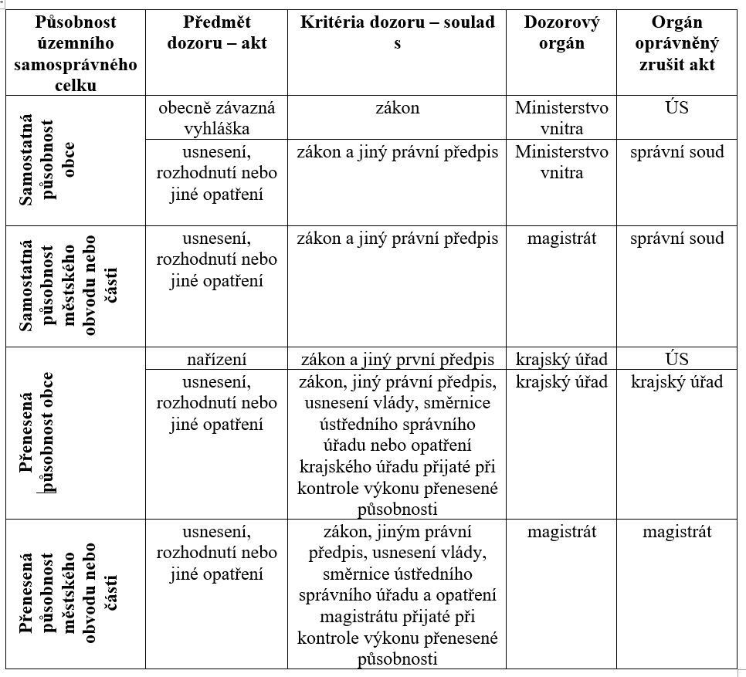
4/ Územní samospráva – dozor

Slide 53
Děkuji za pozornost
Dotazy?

